Slide 1
TRIP READER
여행을 읽다
박하민 / 허현준

Slide 2
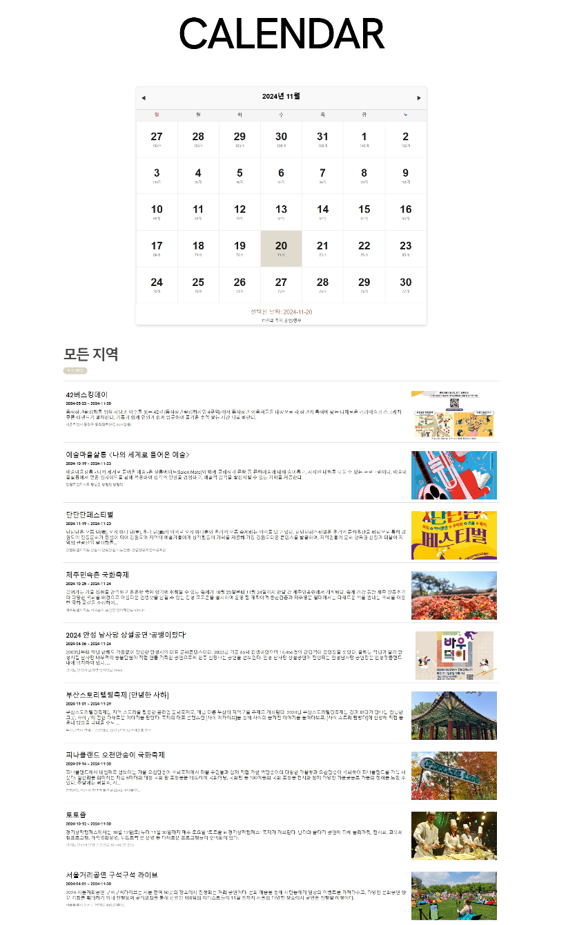
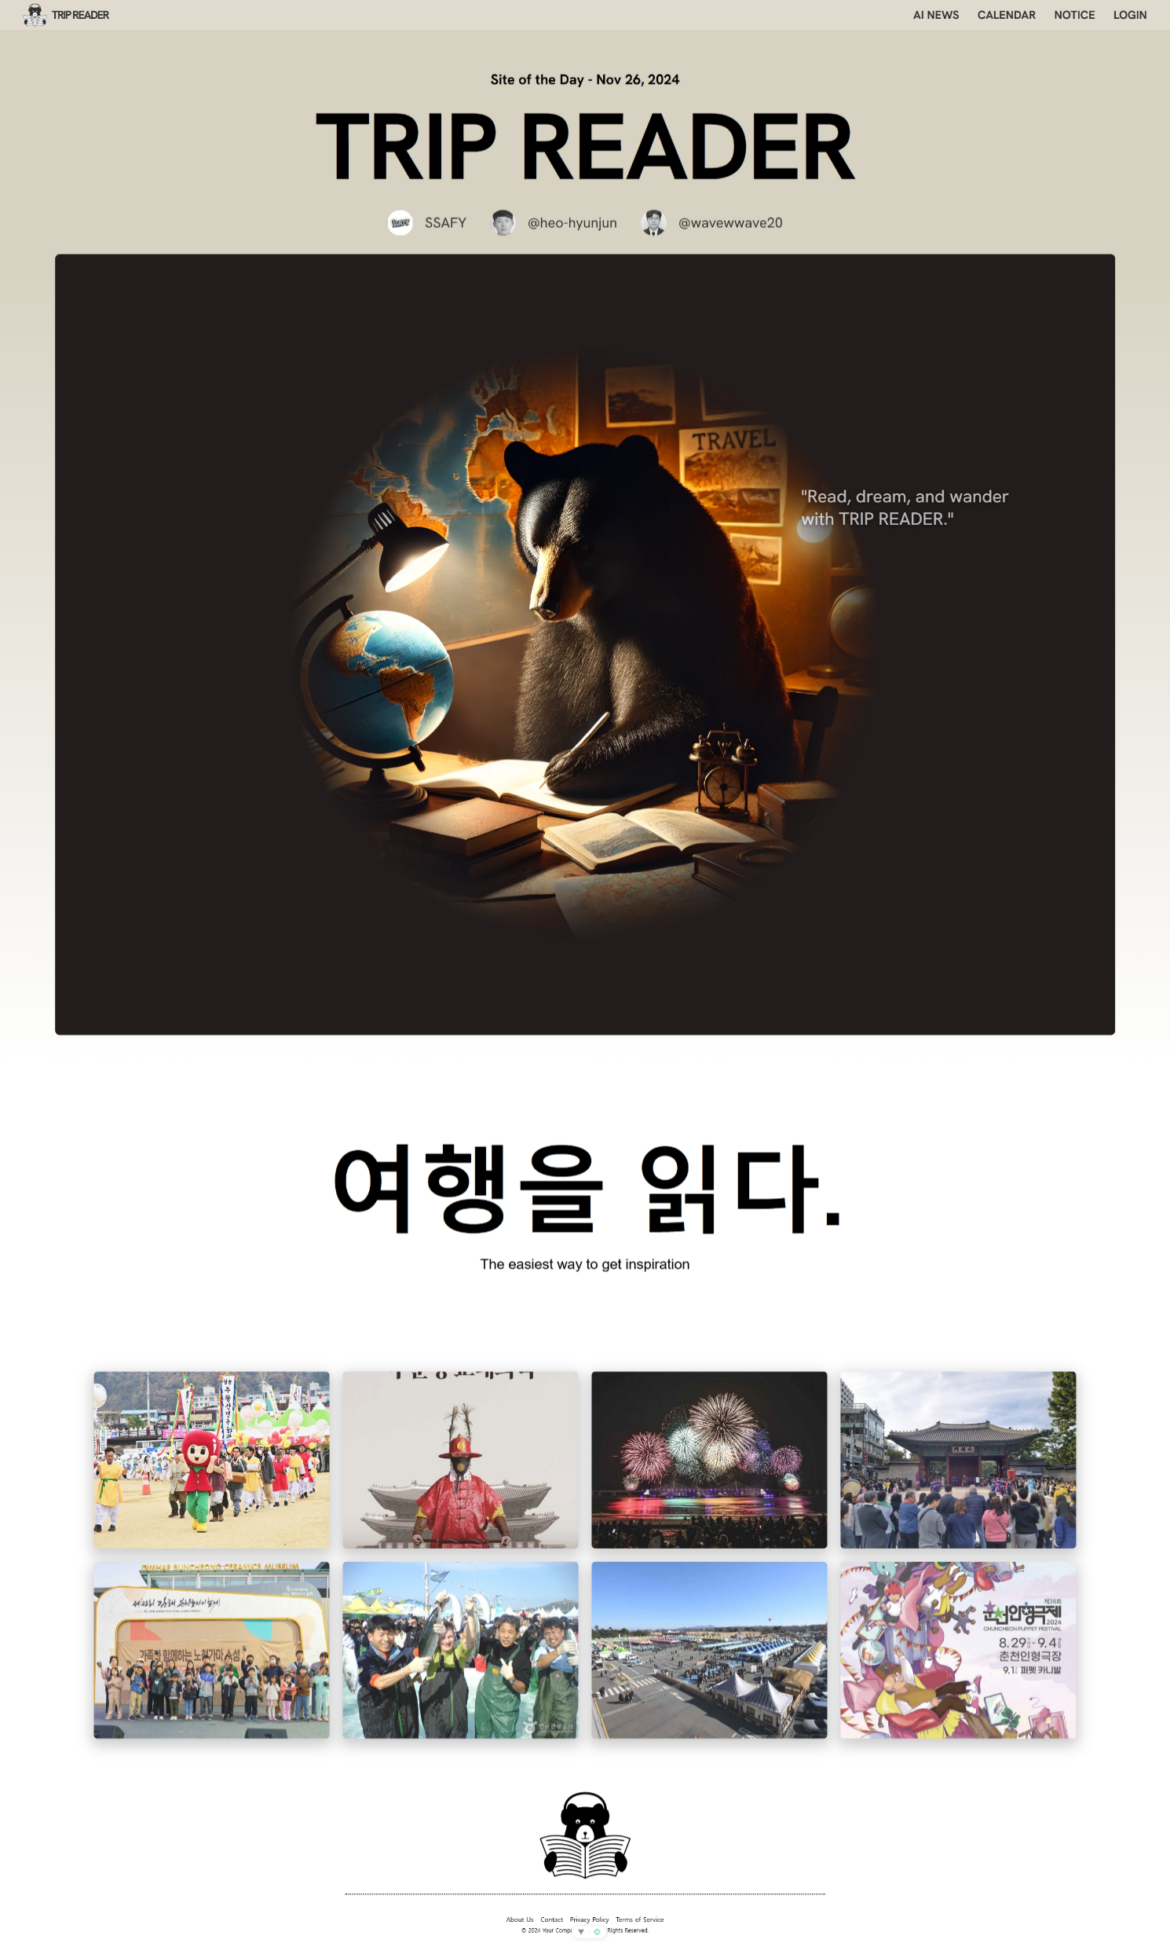
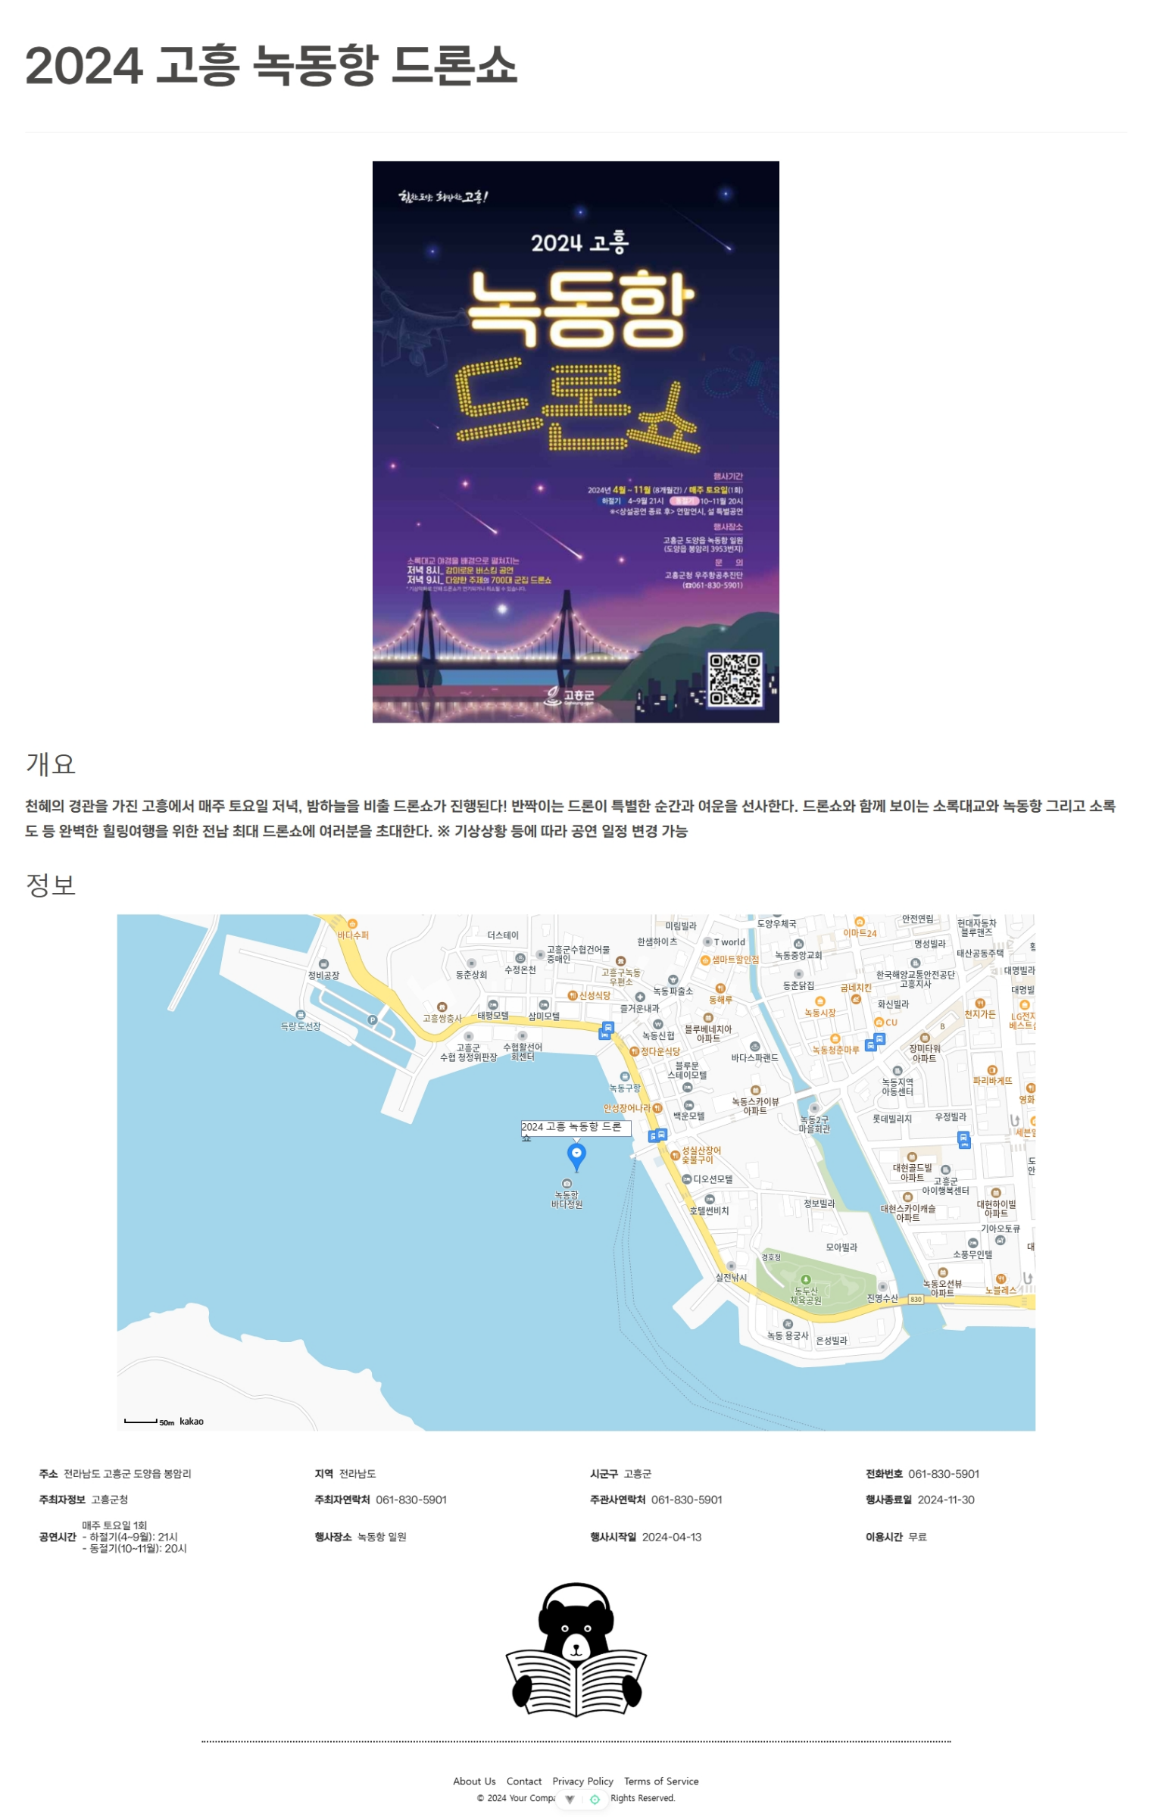
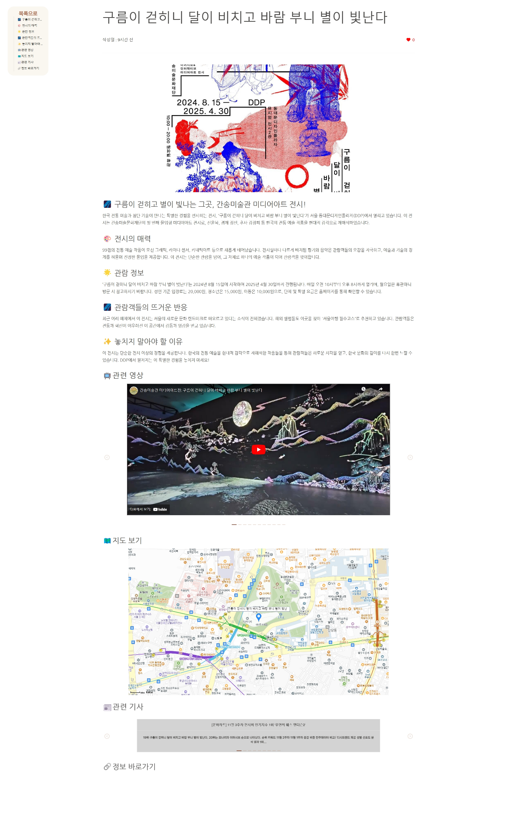
INDEX
기획 배경 및 목표
주요 특징
개발 결과
시연

Slide 3
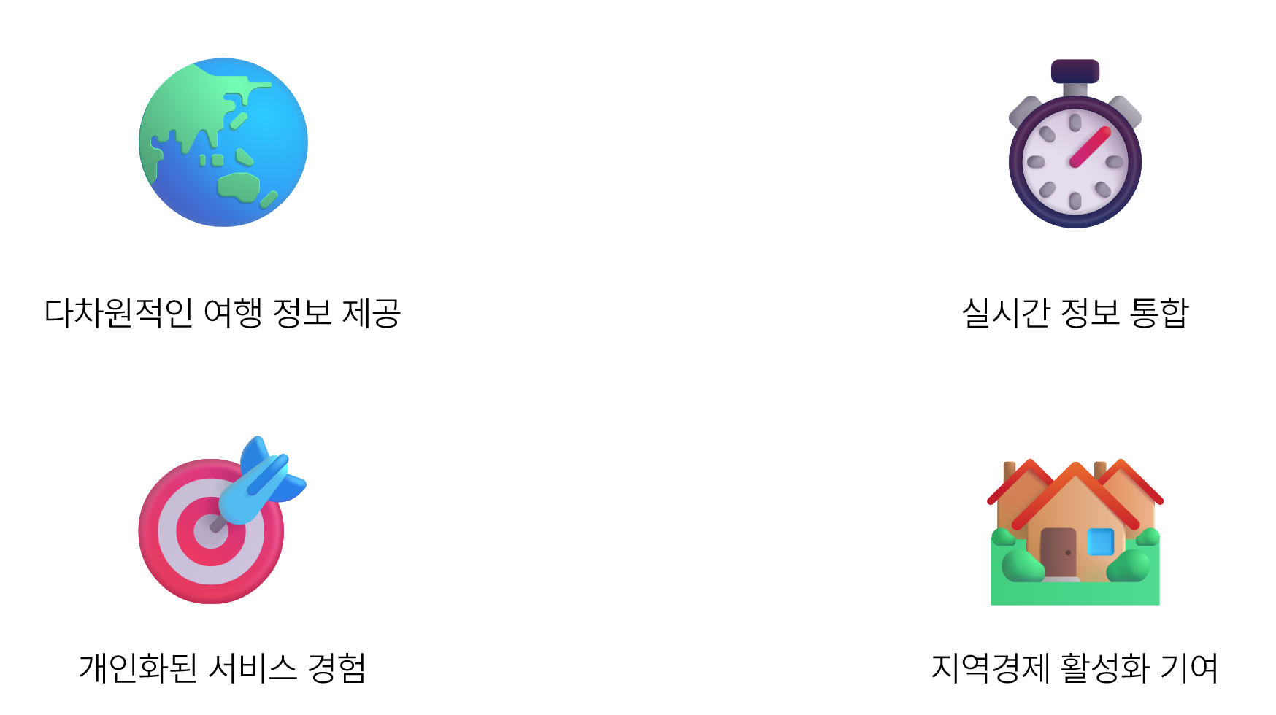
기획 배경 및 목표

Slide 4






프로젝트 일정

Slide 5
개발 결과
기술 스택
프론트엔드: vue.js
백엔드: Spring Boot
DB: mysql
API 연동:
TourAPI: 관광지 기본 정보 및 행사 데이터를 제공.
카카오맵 API: 상세 지도 표시 및 위치 정보 제공.
네이버 기사 API: 해당 관광지 관련 기사를 검색.
유튜브 검색 API: 관광지 관련 비디오 검색.
ChatGPT API: 관광지 정보와 관련 기사를 제공하여 기사 요약을 생성.
회원 기능:
JWT 인증 방식을 통해 보안성 강화.

Slide 6

주요 기능
회원 기능: 회원가입, 로그인, 로그아웃, 비밀번호찾기, 회원정보변경
뉴스 요약 정보 제공 기능: 기사요약, 조회, 지역별정렬, 스크랩순 정렬, 최신순 정렬
개인화 서비스: 기사요약 스크랩 추가/제거/조회
기간별 행사/축제/공연 정보 제공 기능: 조회, 지역별정렬, 최신순 정렬
공지사항 기능: 공지사항 추가, 삭제, 조회, 수정
5. 시연하기

